Slide 1
生涯スポーツ社会の実現
-sports in life-
政策課題研修 第2班
障害福祉課 梶井 貴博
鉄道駅周辺整備課 神野 武
行政経営課 安井 宏幸
水産漁港課 吉田 雅哉
Notes:
それでは、2班の発表を始めさせていただきます。よろしくお願いします。
2班のテーマは「生涯スポーツ社会の実現 スポーツ イン ライフ」です。

Slide 2
1. 問題
2. 問題の分析
①なぜ運動不足になるのか
②スポーツを始める/離れる転換点
③既存施策とその評価
3. 対策
運動不足による影響
①日本の運動不足の状況
②姫路市の運動不足の状況
①健康リスク
②個人への不利益
③社会への不利益

Slide 3
１. 問題
①日本の運動不足の状況
出典：Worldwide trends in insufficient physical activity from 2001 to 2016: a pooled analysis of 358 population-based surveys with 1·9 million participants.
運動不足は非感染性疾患の要因となる。
日本では成人の35.5％
（男性の33.8％、女性の37.0%）が運動不足である。

Slide 4
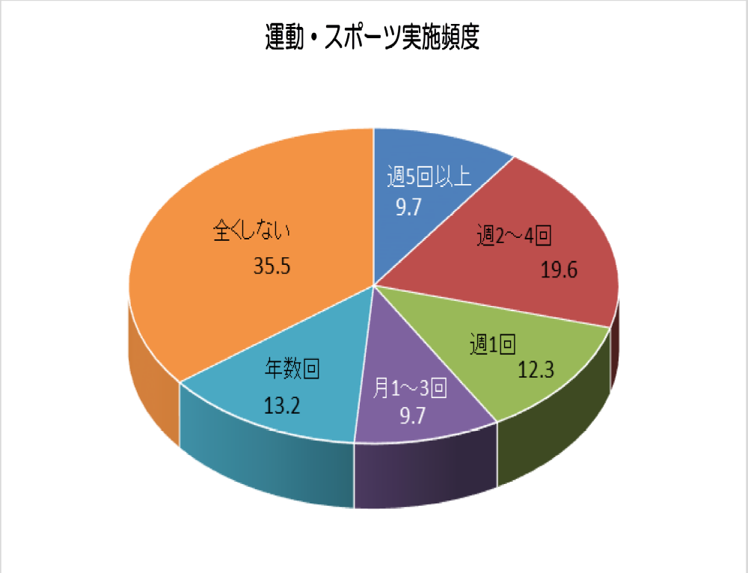
１. 問題
②姫路市の運動不足の状況
運動・スポ―ツ実施頻度
運動を全くしない人 35.5％
年数回実施する人 13.2％
⇒姫路市でも日本全国のレ
ベルと同様に運動習慣が
無い。
出典：姫路市スポーツ推進計画

Slide 5
１. 問題
運動不足による影響
①健康リスク
生活習慣病（life-style related diseases）」とは
「食習慣、運動習慣、休養、喫煙、飲酒等の生活習慣が、その発症・進行に関与する疾患群」と定義
運動をよく行っている者 | 虚血性心疾患、高血圧、糖尿病、肥満、骨粗鬆症、結腸がん等の 罹患率や死亡率が低い
運動習慣がない者は生活習慣病のリスクが高い
出典：厚生省・公衆衛生審議会．生活習慣に着目した疾病対策の基本的方向性について

Slide 6
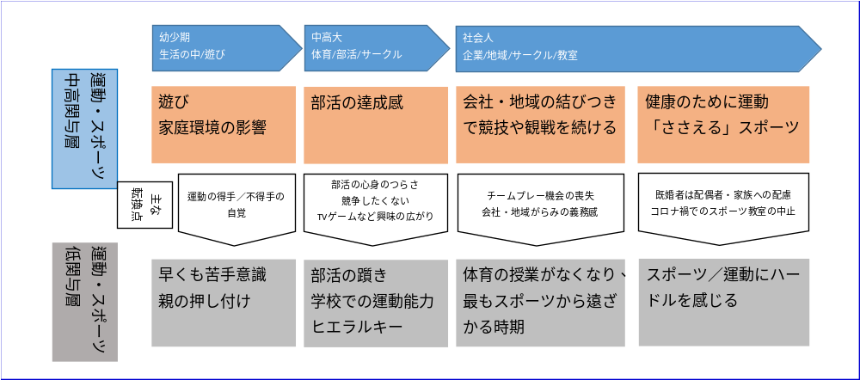
2. 問題の分析
①スポーツを始める/離れる転換点について
日本スポーツ協会ウェブサイト「JSPO Plus」より作成
子どもの頃の体力、スポーツを楽しむ経験が、スポーツの継続に必要

Slide 7
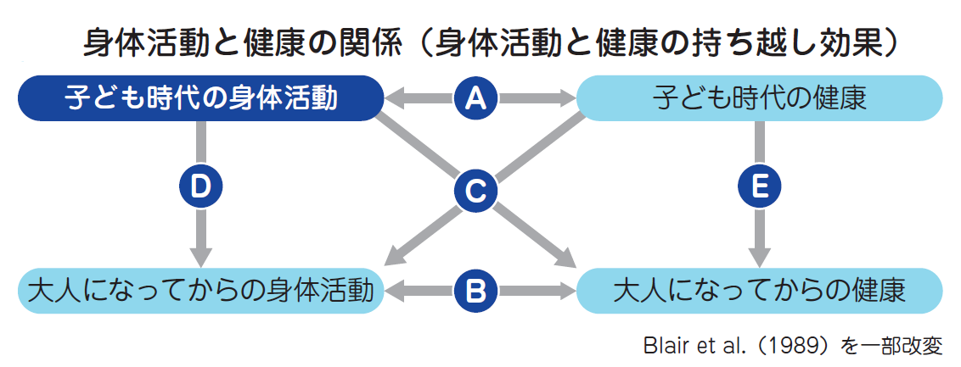
2. 問題の分析
子どもにとってのスポーツの意義
身
体力・運動能力の向上
健康的なからだの育成
心
意欲的なこころの育成
社会適応力の発達
認知機能の発達
身体への影響は大人になってからも持ち越される
⇒子どもの頃からの身体活動への取り組みが重要
出典：『JSPO-ACP ガイドブック』2020年,日本スポーツ協会

Slide 8
１. 問題
運動不足による影響
①健康リスク
「ロコモティブシンドローム」（運動器症候群）
日本整形外科学会により提唱された言葉で、「運動器の障害のため
に自立度が低下し、介護が必要となる危険性の高い状態」を指す。
要介護となる原因・・・
・全体の約2割は運動器の障害が原因である。
・さらに、全要介護者の約7割を占める女性の場合は3割近くが
運動器疾患。
⇒ロコモ対策として適切な運動が必要
出典：厚生労働省 国民生活基礎調査の概要
Notes:
要介護となる原因として、厚労省は「全体の約２割は運動器の障害が原因である。」「さらに、全要介護者の約７割を占める女性の場合は、3割近くが運動器疾患」が原因としています。
これをあらわす言葉として、「ロコモティブシンドローム（運動器症候群）」、略称で「ロコモ」という言葉が使用されています。これは、日本整形外科学会により提唱された言葉で、「運動器の障害のために自立度が低下し、介護が必要となる危険性の高い状態」を指すものです。
また、ロコモ対策として、適切な運動が必要であることも指摘されています。
つまり、要介護状態を予防し健康寿命を延ばすためにも、適切な運動をとること、運動不足を解消することが一つの大きな要素であるといえます。

Slide 9
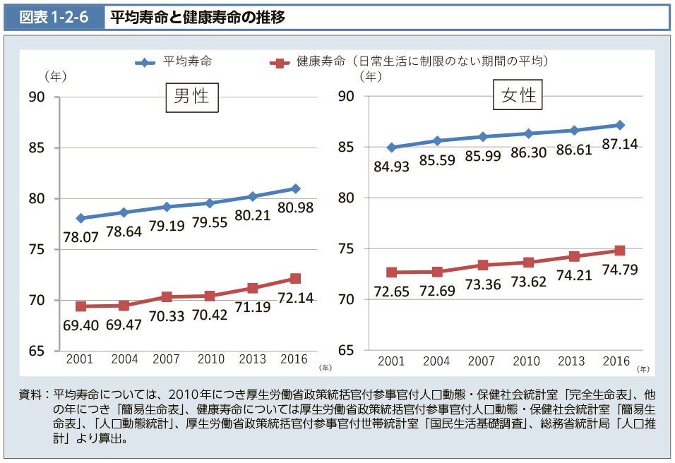
１. 問題
運動不足による影響
②個人への不利益
平均寿命と健康寿命
の差は、男性 8.84才
女性 12.35才
⇒健康寿命を延ばすためには、要介護になることを予防する必要がある。
出典：令和2年版厚生労働白書
Notes:
次に「③高齢者の健康寿命」です。
健康寿命とは「日常生活に支障のない期間」のことです。
平均寿命と健康寿命の差が短いほど、高齢者のQOL（クオリティ・オブ・ライフ）が高くなるといえます。
グラフをご覧ください。
青色の折れ線が平均寿命を、赤色の折れ線が健康寿命をあらわしています。これをみると、平均寿命と健康寿命の差は、2016年で男性8.84才、女性12.35才となっています。
平均寿命、健康寿命は男女とも右肩上がりで伸び続けていますが、その差は平行線で全く縮まっていません。平均寿命の延伸も重要ですが、高齢者のQOLという観点から健康寿命の更なる延伸も重要です。
健康寿命を延ばすためには、要介護になることを予防する必要があります。

Slide 10
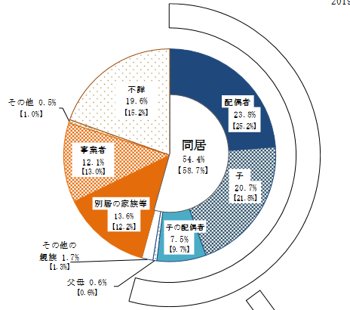
１. 問題
運動不足による影響
②個人への不利益
480万人の
介護者の構成
同居家族
54.4％
別居の家族等13.6％
姫路市では、8.1％が介護のために仕事を辞め、1.9％が転職している。
要介護者との続柄別主な介護者の構成割合
介護のための離職の有無
出典：姫路市高齢者保健福祉計画及び姫路市介護保険事業計画
介護が必要となれば、介護費用だけでなく家族の負担も増加
また、離職によって家計の負担も増加する。

Slide 11
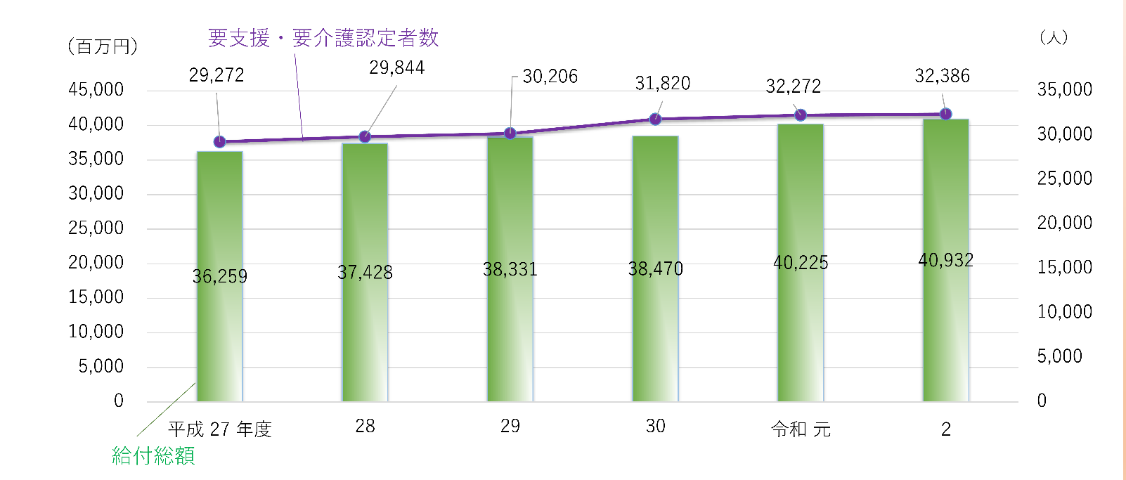
１. 問題
運動不足による影響
③社会への不利益
姫路市の介護保険料
提供：介護保険課
要介護認定者数の増加に伴い、介護保険料も増加しており、
姫路市の財政を圧迫している。

Slide 12
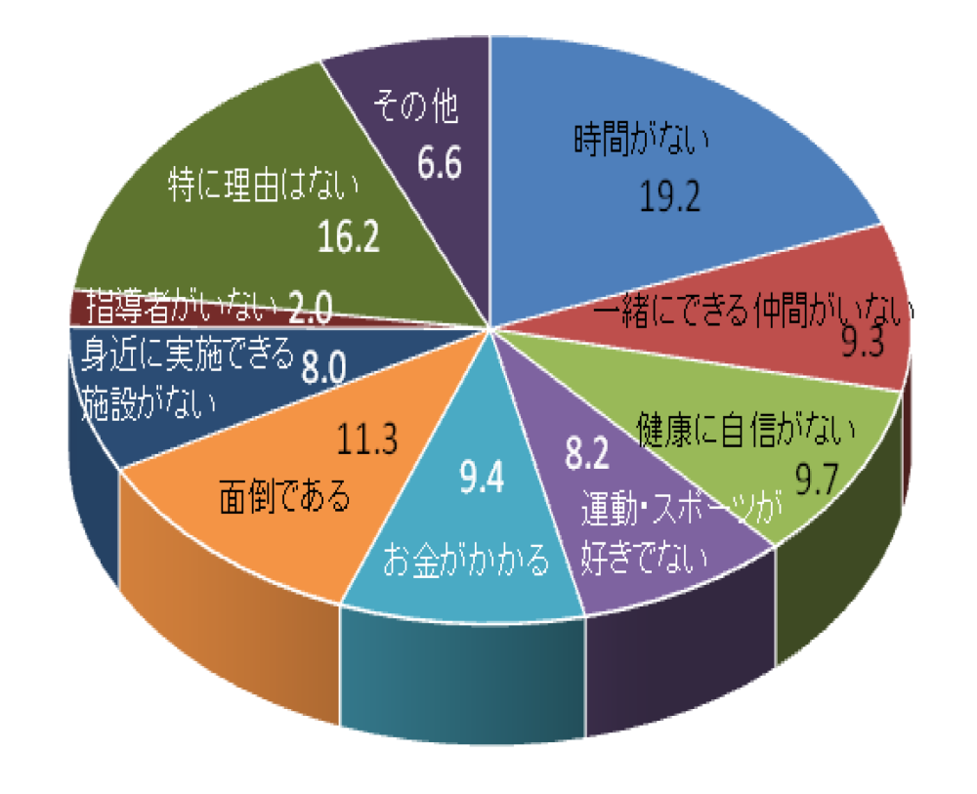
2. 問題の分析 ①なぜ運動不足になるのか
「運動を全くしない」と答えた人の理由
「運動を全くしない」と答えた人の理由は・・・
「時間がない」が最も多く19.2％「特に理由はない」が16.2％
「面倒である」が11.3％
⇒「運動を全くしない人」に、
運動に興味を持ってもらう
取組が有効！
出典：姫路市スポーツ推進計画

Slide 13
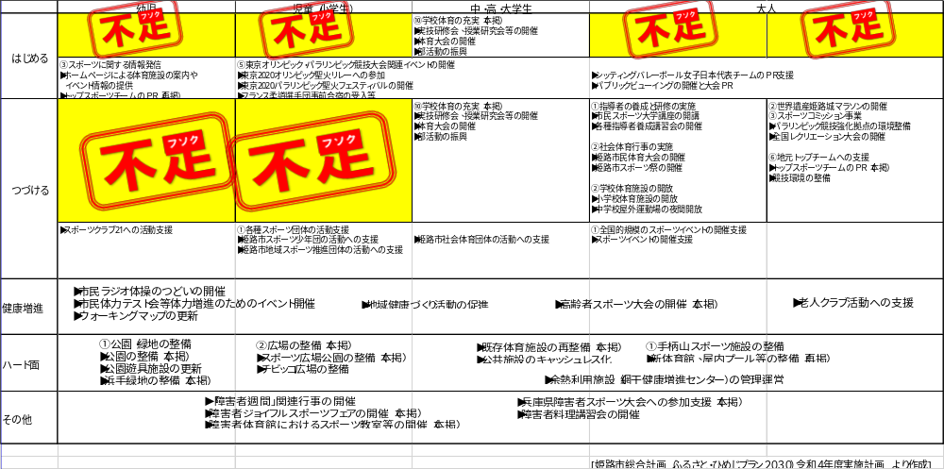
2. 問題の分析
②姫路市の既存施策

Slide 14
問題の分析
健康経営

Slide 15
3. 提案
スポーツ特区（モデル校区）
スポーツクラブ２１やスポーツ施設・企業が主体となって
運動するきっかけづくり
スポーツマルシェ
スポーツ無関心層（特に子育て世代）を対象
スポーツクラブ２１に加盟している競技の体験、勧誘
体力測定
民間のスポーツクラブのPR
Notes:
子どもの頃からの身体活動への取り組みが重要ということなので、
提案といたしまして、とある校区のスポーツクラブ21や校区内にあるスポーツ施設や企業などの地域が主体となって、特にスポーツに関心のない子育て世代の親子をターゲットとした、運動するきっかけづくりの場を設けたいと考えております。
身近な場で朝市やフリーマーケットをイメージした「スポーツマルシェ」と題して、気軽に参加できるスポーツイベントを開催を提案します。
主にスポーツクラブ21に加盟している団体が取り組んでいる競技の体験や勧誘、また、健康づくりのきっかけづくりとして体力測定や校区内のスポーツクラブのPRを実施したいと考えています。

Slide 16


3. 提案
スポーツマルシェ
地域が主体
広報
・姫路市のSNSで広報
・ワクワクするチラシの作成
・スポーツ団体の紹介など
地域スポーツに関する情報
・校区内の保育所・こども園に周知
スポーツ情報の一元化
イベント
・申込み不要、参加費無料
・親子で参加できる種目
・既存施設を活用（公園等）
・スポーツ用品の販売や
キッチンカーの出店
誰でも楽しく気軽に
参加できる
波及効果
やりたいスポーツとの出会い
⇔スポーツ団体の会員獲得
・地域の賑わいづくり
・既存施設を活用（公園等）
・体力の確認
⇔健康への意識付け
運動を始めるきっかけに！
Notes:
具体的な実施内容としまして、
まずは広報・周知が必要になってきます。本市のSNSや広報誌での発信、校区内の保育所や公共施設に周知を考えております。
また、地域主体で運営するSNSを作ってもらい、地域スポーツに関する情報を発信することで、イベントの周知だけで終わるのではなく、地域スポーツの情報がつまったSNSになれば、一元化された持続的な情報発信にもつながります。
スポーツマルシェの概要として、親子が無料で楽しめるような種目を実施し、大人も楽しめるようにスポーツに関するグッズの販売やキッチンカーの出店も併せてできたらと考えております。
開催場所として、公園など既存の公共施設での実施を想定しています。
波及効果としまして、やりたいスポーツとの出会い、スポーツ団体としても会員を獲得につながります。
地域主体での実施を想定していますので、地域住民との交流のきっかけにもなり、地域の賑わいづくりにもなります。
既存施設の活用
健康への意識付け

Slide 17
3. 提案
事業スキーム
ステップ１
モデル校区の選定
地域スポーツの問題を抱えている
スポーツ人口減、運動不足
コミュニティの弱体化．．．
人口増の地域
自治会やスポーツ団体にヒアリング
ステップ2
スポーツマルシェ実施
（社会実験）
効果検証
アンケート調査
第２段（複数校区）の選定
ステップ３
スポーツマルシェ実施
（複数校区）
効果検証
アンケート調査
仕組みづくり
補助要綱等の作成
費用
広報チラシ 10万円
スポーツマルシェ運営 50万円
市全域で実施
Notes:
PDCAサイクルを回す
費用として、広報用チラシ作成に約10万円、スポーツマルシェの運営に１回あたり50万円を想定していますが、
地域主体で実施するので、本市の役割としてサポートする立場で
また、営業行為が伴うイベントになれば、出店費から施設の使用料を徴収できる可能性もあります。

Slide 18
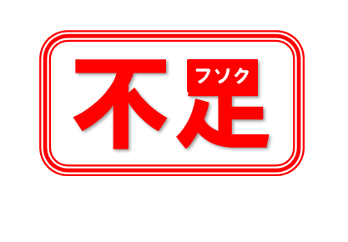
目指す姿
子どもの頃から運動やスポーツを楽しみ、いつまでも健康なまち姫路
目指す姿
青年・成年・壮年期：自分に合ったスポーツの選択
運動習慣の継続
小・中学生期 ：スポーツに本格的に取組むことができる
生涯にわたってスポーツに親しむ基礎作り
つなげる
幼少期 ：保育園・幼稚園、地域や家庭で遊びで体力を作る

